Slide 1
Gleichstellung, was denkst du?
Schlüsselkonzepte, Definitionen und Übung
Büro für die Gleichstellung von Frau und Mann und für Familienfragen GFB

Slide 2
Inhalt
01. Fortschritte bei der Geschlechtergleichstellung
02. Begriffe
03. Übung

Slide 3
Fortschritte bei der Geschlechtergleichstellung
Schweiz und Freiburg
1971 bis heute

Slide 4
1971
1981
7. Februar
Stimm- und Wahlrecht für Frauen auf Bundesebene und im Kanton Freiburg
Grundsatz der Gleichstellung von Mann und Frau in der Bundesverfassung verankert

Slide 5
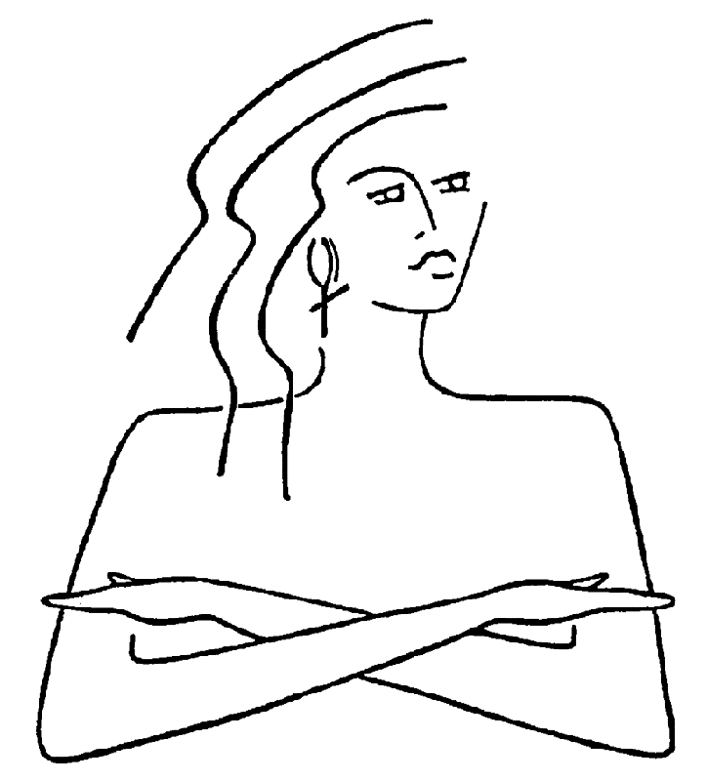
1988
1991
1. Januar
Revision des Schweizer Eherechts: Frauen können ohne die Zustimmung ihres Mannes arbeiten und ein Bankkonto eröffnen
1. September
Gründung des Eidgenössischen Büros für Gleichstellung (EBG)
14. Juni
Erster Frauenstreik fordert die Durchsetzung des Gleichheitsgrundsatzes und vereint schweizweit über 500 000 Menschen

Slide 6
1994
1996
2002
1. Juni
Gründung des Büros für die Gleichstellung von Frau und Mann und für Familienfragen GFB im Kanton Freiburg
1. Juli
Inkrafttreten Bundesgesetz über die Gleichstellung von Frau und Mann (GIG)
2. Juni
Vorlage zur straffreien Abtreibung bis zur 12. Woche wird angenommen

Slide 7
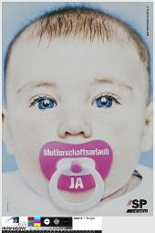
2004
2011
26. September
14-wöchiger Mutterschaftsurlaub wird auf Bundesebene stattgegeben
4. Dezember
Drei Frauen in den Staatsrat des Kantons Freiburg gewählt. Bis heute der höchste Frauenanteil in dieser Position. Hielt jedoch nur einige Monate an.

Slide 8
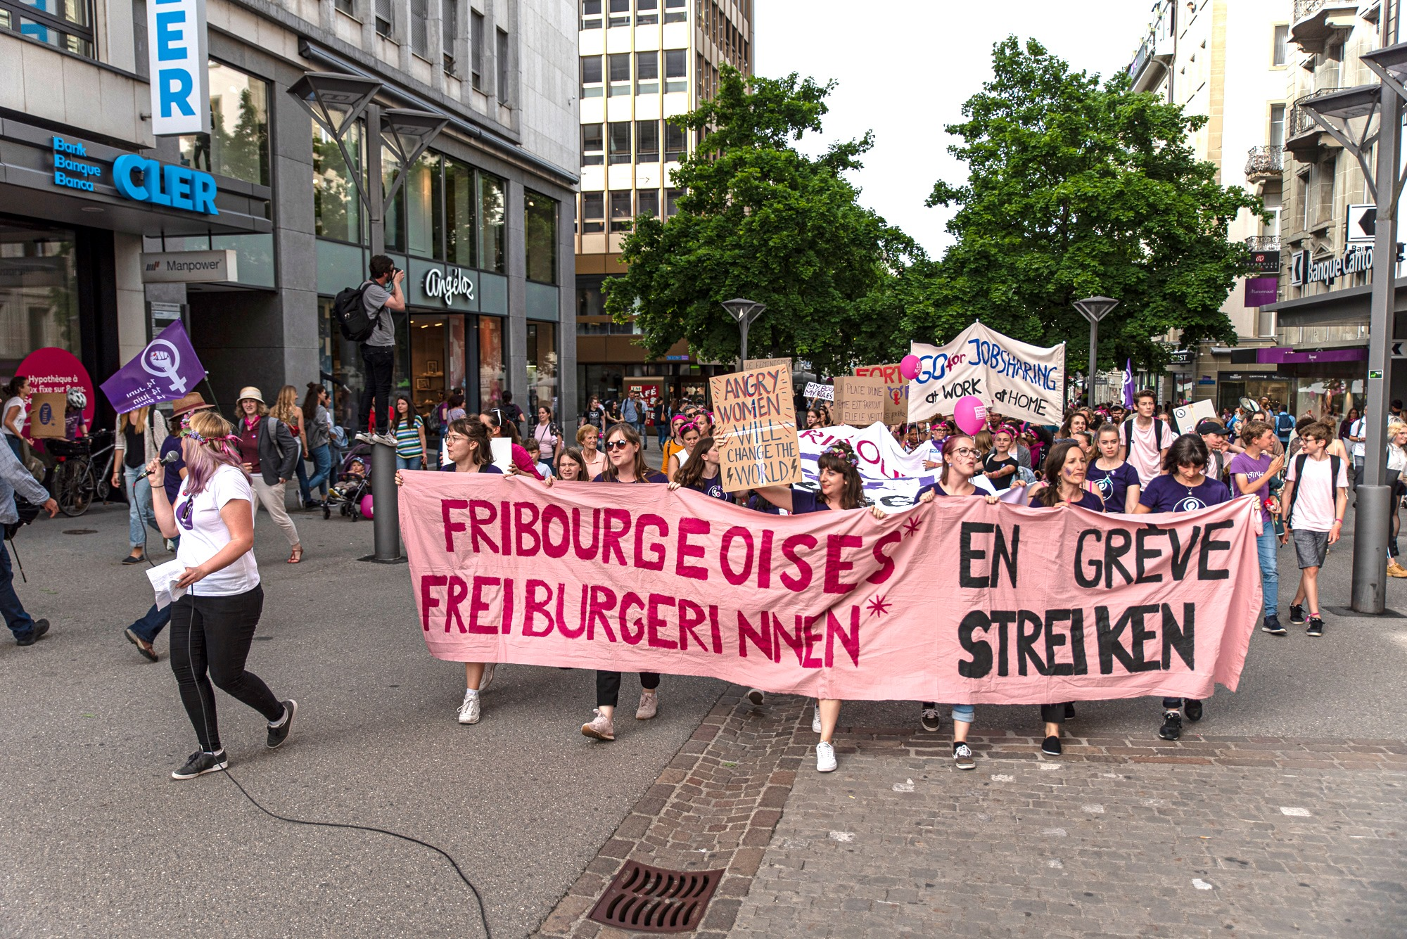
2019
2020
14. Juni
Zweiter Frauenstreik* mobilisiert schweizweit über 500 000 Personen, davon 12 000 Personen in Freiburg. Rekord für den Kanton!
2. Oktober
Eröffnung der Ausstellung Stärker als Gewalt für Klassen der Sekundarstufe II im Kanton Freiburg
27. September
2-wöchiger Vaterschaftsurlaub wird auf Bundesebene stattgegeben

Slide 9
Begriffe

Slide 10
Das Geschlecht
Das Geschlecht (Gender) ist eine soziale Kategorie.
Menschen werden in der Regel zwei Geschlechtern zugeordnet: Männer oder Frauen. Doch das Geschlecht ist viel komplexer.
Das Geschlecht (Gender) unterscheidet sich vom Geschlecht (Sex), das sich auf physische und biologische Merkmale bezieht.

Slide 11
Das Geschlecht
Geschlechternormen sind Erwartungen an die Personen aufgrund des ihnen zugewiesenen Geschlechts. Also Erwartungen an die Verhaltensweise oder Art, sich zu präsentieren, an den Platz in der Gesellschaft usw.
«Es ist ein Mädchen»
«Sie muss ruhig sein»
«Sie muss lange Haare haben»
«Sie muss mit Kindern arbeiten wollen»
«Es ist ein Junge»
«Er muss stark sein»
«Er muss kurze Haare haben»
«Er muss in der Wissenschaft arbeiten wollen»

Slide 12
Das Geschlecht
Bei der Geschlechtsidentität geht es darum, wie die Personen sich selbst identifizieren.
Wenn man sich mit dem Geschlecht identifiziert, das einem bei der Geburt zugeschrieben wurde, wird man als cisgender beschrieben. Wenn man sich nicht mit dem Geschlecht identifiziert, das einem bei der Geburt zugeschrieben wurde, spricht man von Transgender.
Alle Geschlechtsidentitäten müssen respektiert werden.

Slide 13
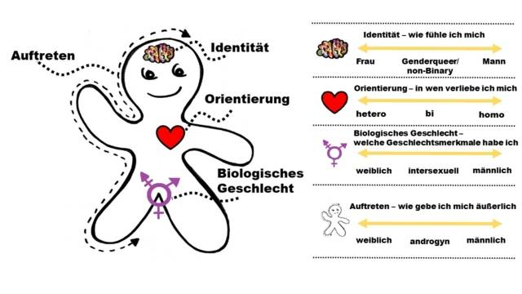
Das Geschlecht
Die «Genderbread-Person» ermöglicht es, Unterschiede zusammenzufassen und zu verstehen zwischen:
Geschlechtsidentität (wie man sich identifiziert)
Geschlechtsausdruck (wie man sich präsentiert)
sexuelle Orientierung (zu wem man sich hingezogen fühlt)
biologisches Geschlecht (unsere körperlichen und biologischen Merkmale)

Slide 14
Von Stereotypen zur Diskriminierung
Ein Geschlechterstereotyp, das zu einem Vorurteil wird, kann zu einer Diskriminierung aufgrund des Geschlechts führen.
Mädchen sind ruhig und zurückhaltend.
Weil Mädchen ruhig und zurückhaltend sind, können sie keine guten Chefinnen sein.
Ich werde keine Frau als Chefin einstellen, da sie zu ruhig und zurückhaltend ist.
Jungen sind unabhängig und nicht sehr emotional.
Weil Jungen unabhängig und nicht sehr emotional sind, können sie keine guten Kleinkindererzieher sein.
Ich werde keinen Mann als Kleinkindererzieher einstellen, da er zu unabhängig und zu wenig emotional ist.
Stereotypen:
Vorurteile:
Diskriminierungen:

Slide 15
Konkrete Auswirkungen
Geschlechtsspezifische Stereotype und Diskriminierung können alle treffen, aber Frauen sind am häufigsten betroffen. Dies ist auf unsere Tendenz zurückzuführen, das als männlich Bezeichnete höher zu bewerten als das als weiblich Bezeichnete.
Statistiken zeigen, dass Geschlechterdiskriminierung ganz konkrete Auswirkungen auf unser Leben hat.

Slide 16
70 %
der Opfer von häuslicher Gewalt sind Frauen

Slide 17
60 %
der Opfer von Verkehrsunfällen sind Männer

Slide 18
62 %
der Hausarbeit wird bei Paaren von Frauen erledigt

Slide 19
Sexismus
Sexismus bezeichnet die Diskriminierung aufgrund des Geschlechts (Sex oder Gender). Es ist die Annahme, dass Männer Frauen überlegen sind.
Sexismus schafft Ungleichheiten zwischen den Geschlechtern und lässt dies als normal erscheinen. Dabei ist Sexismus eine Ungerechtigkeit und die Diskriminierung aufgrund des Geschlechts ist strafbar.

Slide 20
Alltagssexismus
Alltagssexismus ist eine Form von Mikro-Gewalt, die aufgrund des Geschlechts (Sex oder Gender) ausgeübt wird. Zum Beispiel Witze, herabsetzende Kommentare oder unangemessene Blicke. Alltagssexismus sieht banal aus und kann unbeabsichtigt sein, kann jedoch schlimme Folgen für die Menschen haben, die ihm ausgesetzt sind.
Zum Beispiel:
Nur die Mädchen um Hilfe beim Abräumen des Tisches bitten.
Von Jungen erwarten, dass sie zwangsläufig gut im Sport sind.
Mädchen, die sich ihrem Aussehen widmen, als oberflächlich empfinden.
Sich über weinende Jungen lustig machen.

Slide 21
Übung
Bildet 3er- oder 4er-Gruppen und sucht weitere Beispiele für Alltagssexismus.

Slide 22
Vielen Dank für die Teilnahme!
Rue de la Poste 1
1701 Freiburg
T +41 26 305 23 86

